Slide 1
信息安全编程技术与实例开发汇报
组员：许岽、郭洵睿、王硕、李懿飞、彭致远、王晨旭、李朝恒

Slide 2
成果简介
完成内核级驱动的开发，在内核中完成文件透明加解密、捕获文件操作行为
分别在内核态与用户态完成通信模块，实现内核驱动与用户程序的通信
用户态程序以可视化方式实时显示捕获结果
用户端进行文件访问控制规则的记录

Slide 3
项目架构

Slide 4
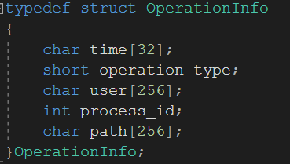
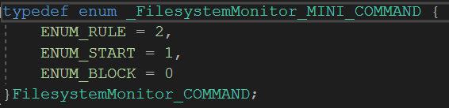
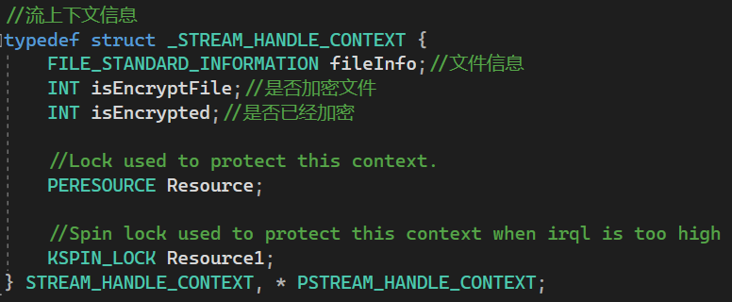
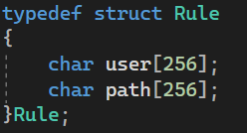
基本数据结构定义
控制命令
文件操作信息
权限控制信息
文件加密信息

Slide 5
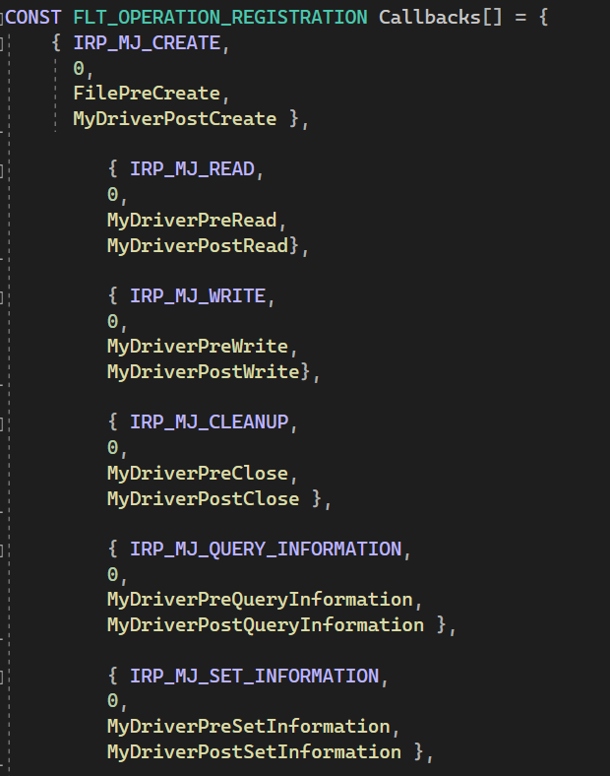
回调函数注册
回调函数注册信息，针对不同操作，做出不同的回调处理。

Slide 6
Windows的文件缓冲机制
文件的内容通过缺页中断，从硬盘加载到内存缓冲空间。
只要一个文件被以缓冲方式打开过，其（部分）内容便被保存在内存里，即为文件缓冲，应用层的读写请求会直接从缓存中读写数据。
应用程序看到的内容
缓冲写请求
缓冲读请求
文件缓冲中的内容
分页写请求
分页读请求
真实硬盘上的内容

Slide 7
本程序的透明加解密逻辑
普通进程和机密进程都会从同一份缓冲区中读写文件。
当普通进程打开一个文件时，文件缓冲为密文，并且此时不允许机密进程打开此文件
当机密进程打开一个文件时，文件缓冲为明文，并且此时不允许普通进程打开此文件
二者切换时，清除文件缓存

Slide 8
获取文件加密标识
加密文件在文件末尾添加独特标识信息

Slide 9
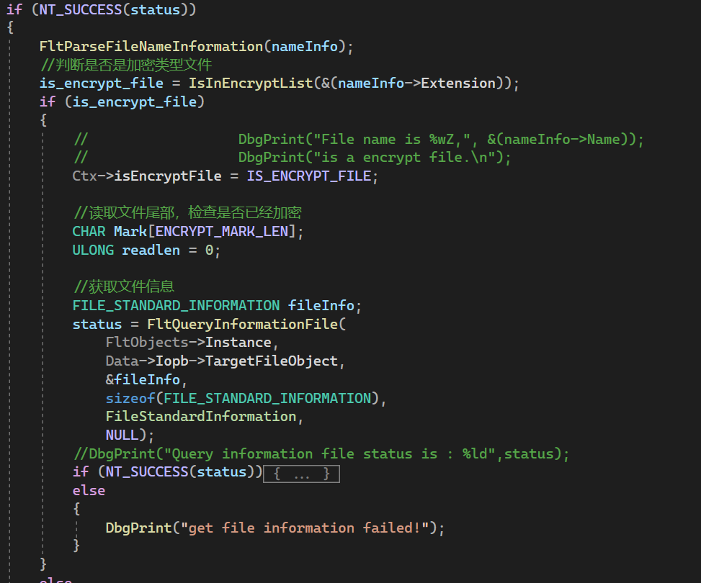
获取文件加密标识
在回调函数中判断是否是加密文件

Slide 10
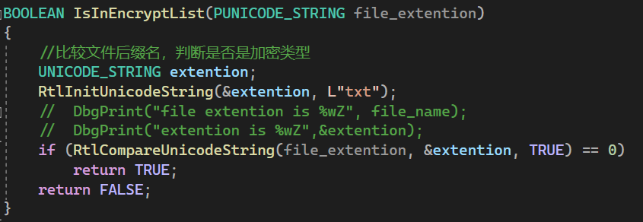
设置机密进程与加密文件
设置机密进程为notepad.exe
设置加密文件为.txt文件
判断是否是加密类型的文件

Slide 11
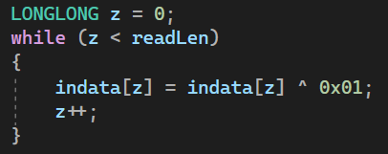
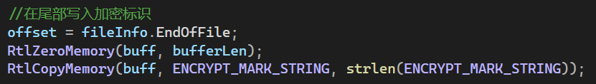
文件加密
使用按位异或加密，并写入文件加密标识

Slide 12
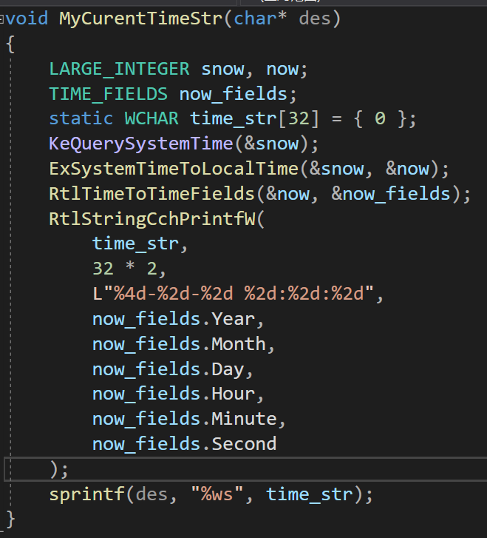
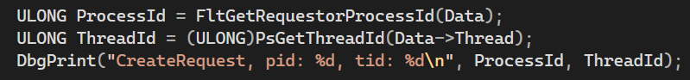
内核对文件操作的记录
内核获取进程ID
内核获取时间

Slide 13
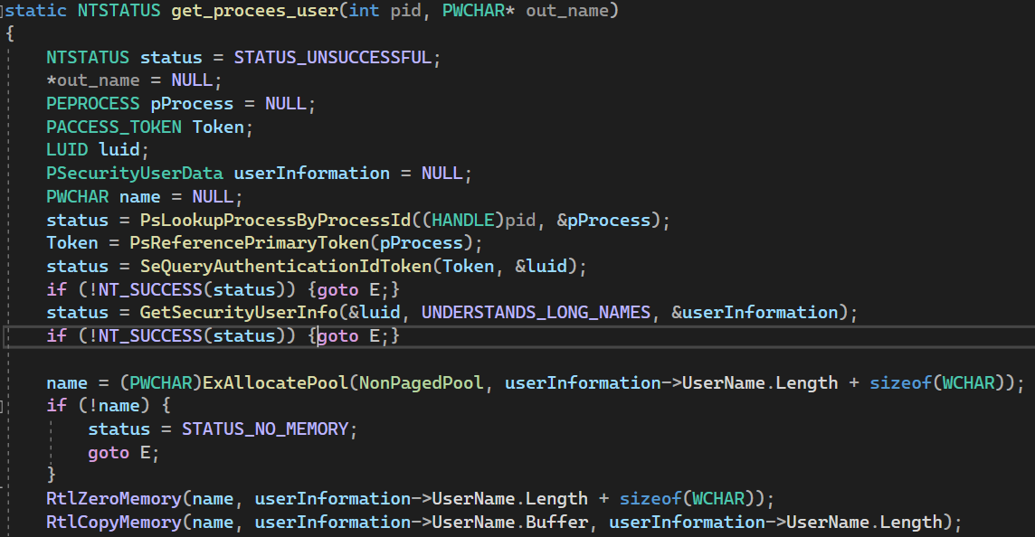
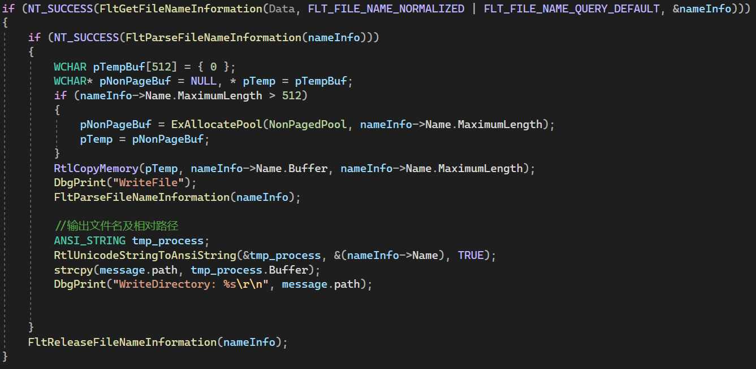
内核对文件操作的记录
内核获取文件操作路径
内核获取用户

Slide 14
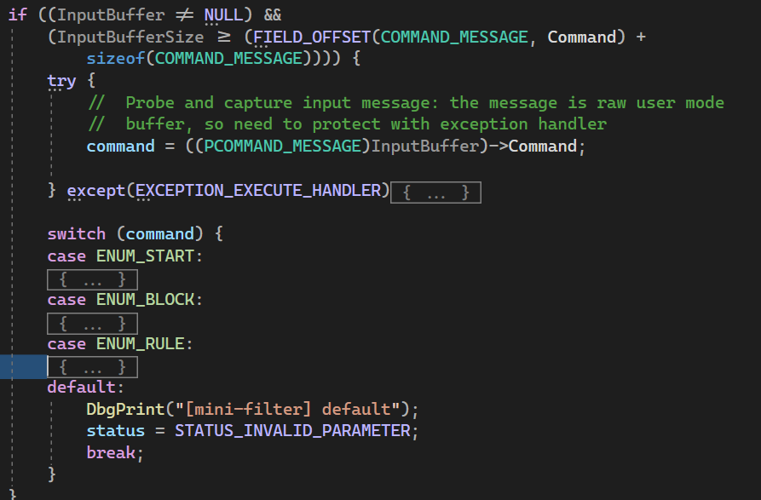
内核通信模块
该函数为消息回调函数，从形参 InputBuffer 中读取用户输入即可；在我们的程序中，用户会向Minifilter发送一个结构体，我们取出这一结构体并查看其中的命令。

Slide 15
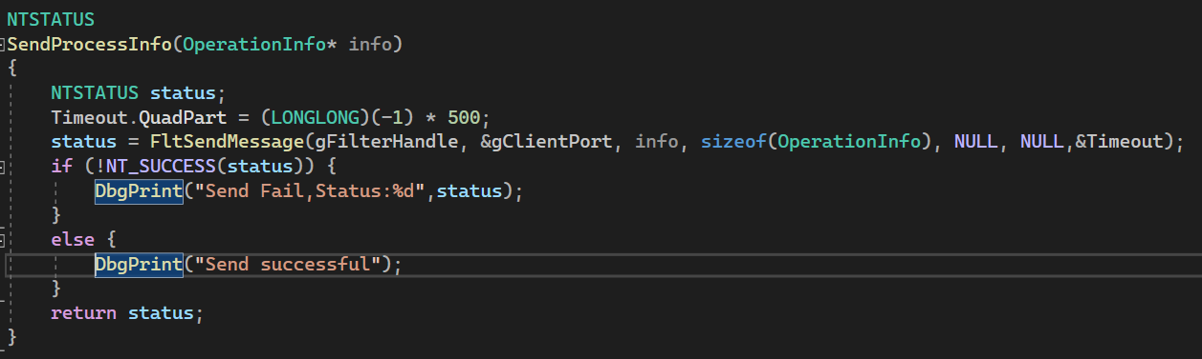
内核向用户层发送消息
关键函数 FltSendMessage 实现向用户发送消息的功能；此外，为保证内核的正常运行，我们设置发送消息的超时时间为0.5微秒，发送数据结构 OperationInfo 为自定义的结构体。

Slide 16
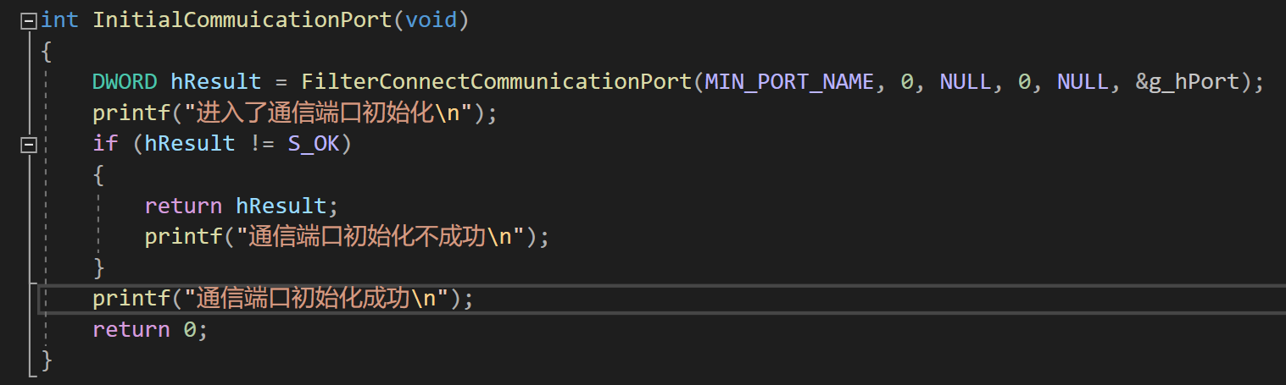
用户层通信模块
InitialCommunicationPort
初始化端口，获取端口句柄g_hPort，实现与内核层的通信

Slide 17
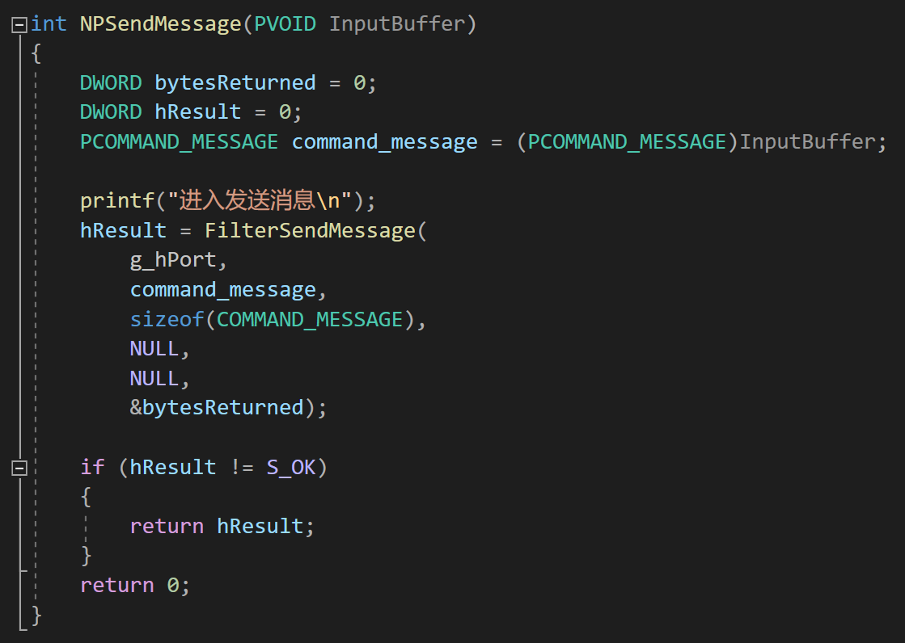
用户层通信模块
NPSendMessage函数
向内核发送消息，与内核通信
所发送的COMMAND_MESSAGE结构体由我们自己定义，与内核端的命令结构一致

Slide 18
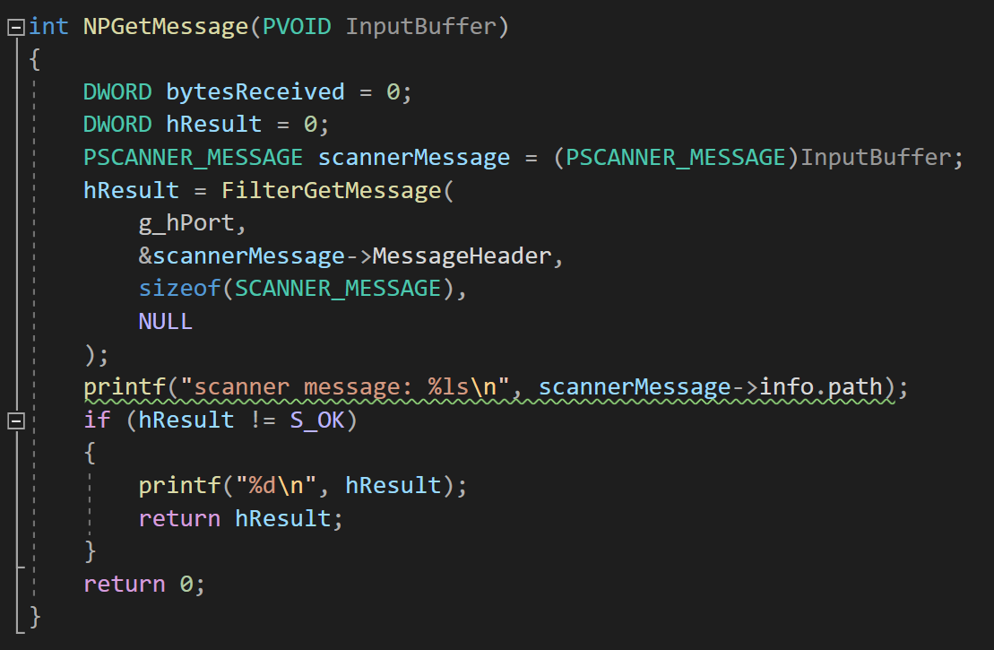
用户层通信模块
NPGetMessage函数
获取内核发送的消息
所接收的SCANNER_MESSAGE与内核端结构一致，由我们自己定义

Slide 19
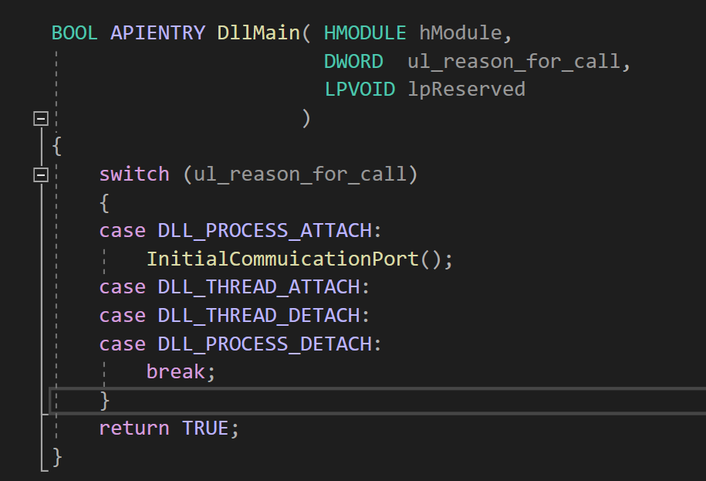
DLL
将通信模块中的函数集成进dll中，方便外部调用，并在加载dll时初始化通信端口

Slide 20
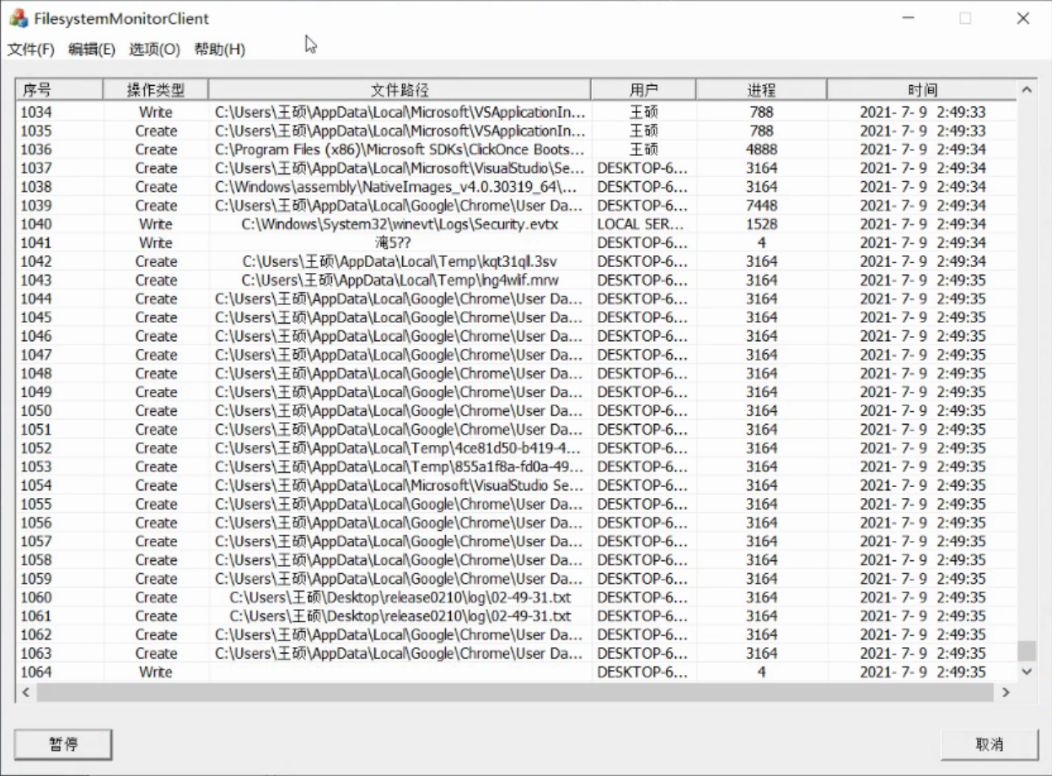
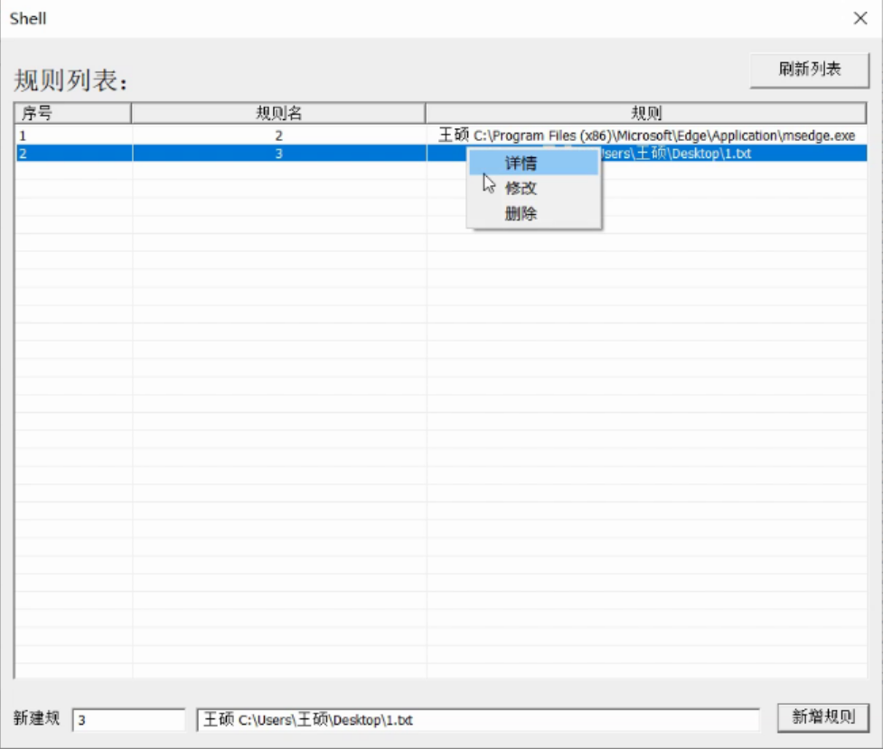
用户端使用基于MFC的可视化界面
界面效果
文件行为显示界面
文件规则控制界面
Notes:
MFC（Microsoft Foundation Classes）
微软基础类库，可利用此框架开发可视化的应用端程序
两个界面的介绍：
1、文件行为显示界面（显示文件操作记录 + 日志记录）类型、路径、进程、进程所属用户、时间
2、文件规则控制界面（界面内规则的新建、查看、编辑、删除 + 规则日志）
下面是一些问题及解决办法（用到的技术）

Slide 21
用户端技术
MFC
微软基础类库，可视化，动态刷新
C++多线程
解决主程序与通信程序的同时性问题
解决命令发送与接受记录的同时性问题
文件记录循环队列
长度为1024的循环队列，减少日志文件的I/O操作的性能损耗
规则动态管理
文件记录+命令解析
Notes:
多线程那里：主程序是MFC窗口，窗口在运行时想要发送接受命令需要多线程；接受内核消息的时候（循环等待）想要终止接收（点按钮，发命令）也要多线程；

Slide 22
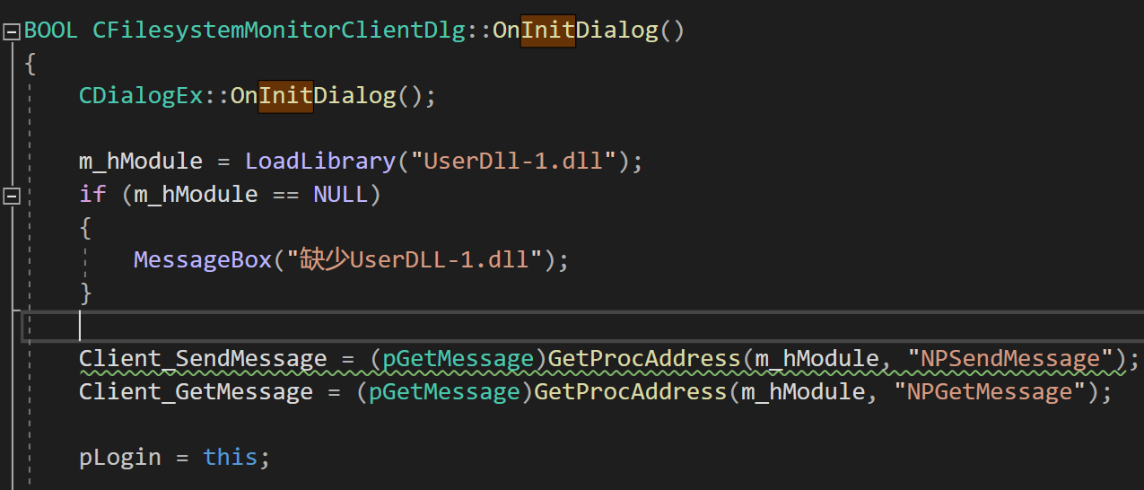
MFC初始化
在MFC主窗口初始化时，主要执行了三个过程：
1. dll的加载
2. 通信端口的初始化
3. dll函数的获取

Slide 23
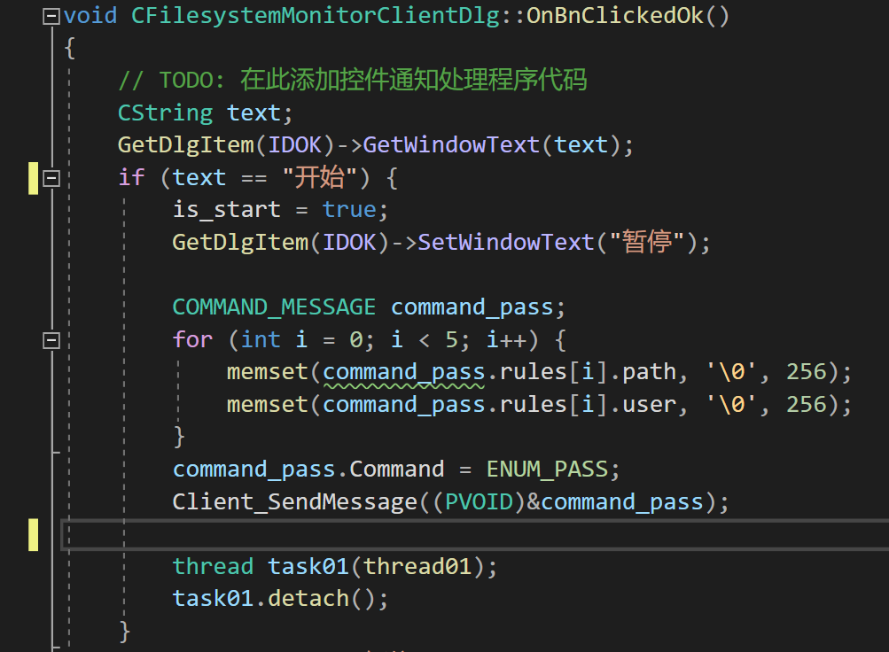
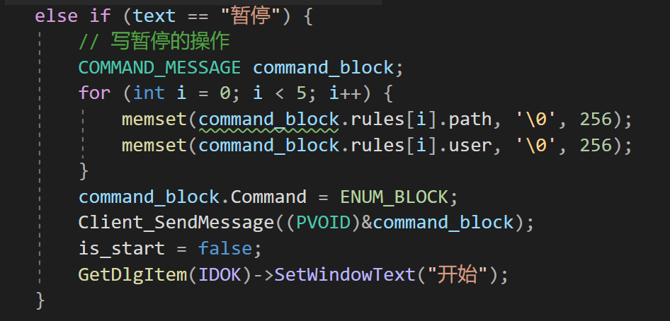
MFC发送命令
开始监控命令
停止监控命令

Slide 24
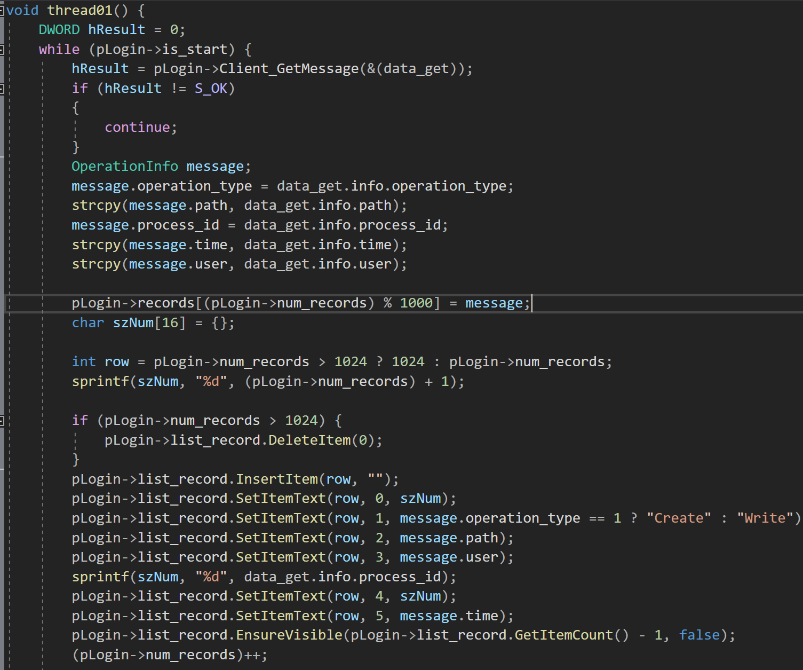
接收线程
获取文件操作记录并显示

Slide 25
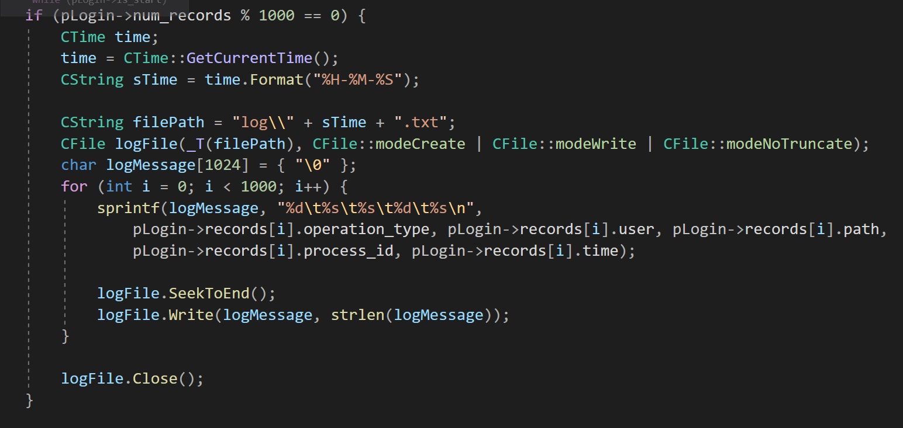
接收线程
将文件记录分批次写入日志

Slide 26
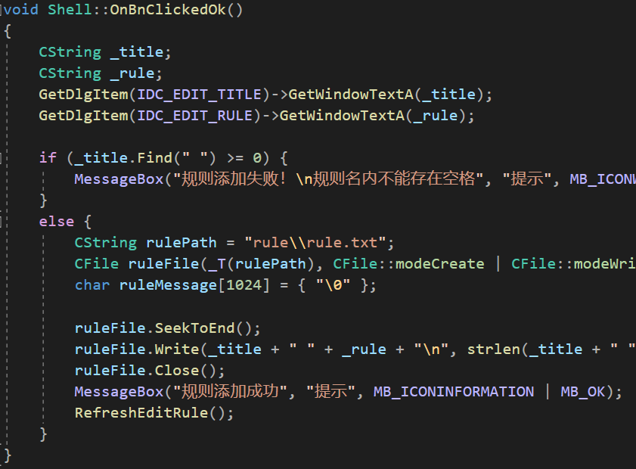
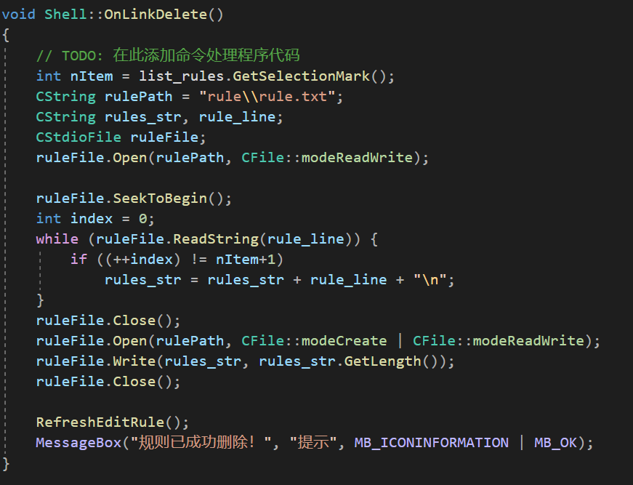
访问控制线程
新增规则（写文件+更新列表）
删除规则（改文件+更新列表）

Slide 27
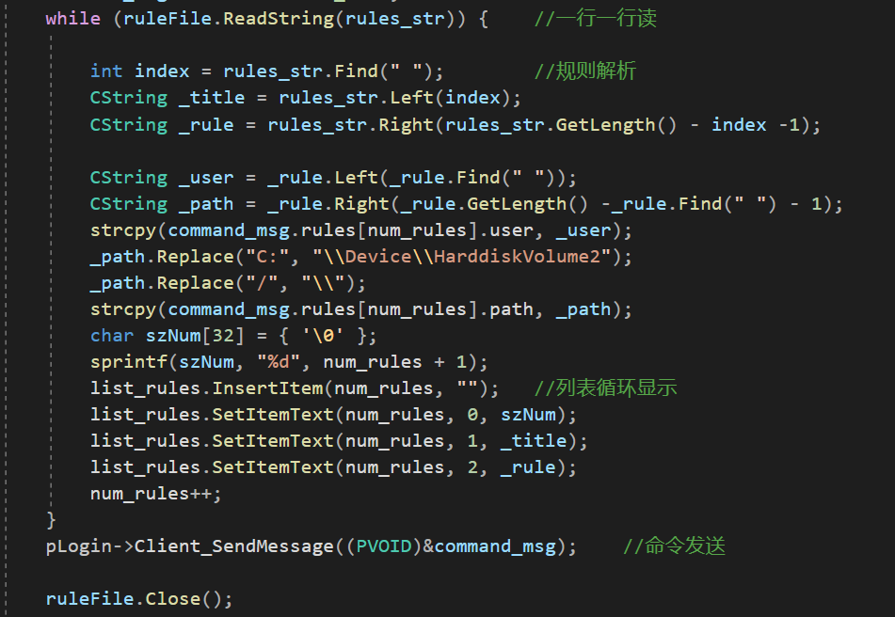
访问控制线程
更新列表和发送规则
用户层规则有变化时将和内核层进行通信，并将新的规则列表传送到内核层。

